Slide 1
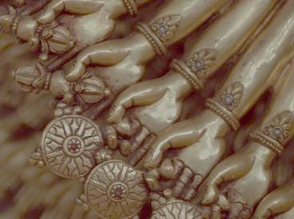
БУДДИЗМ

Slide 2
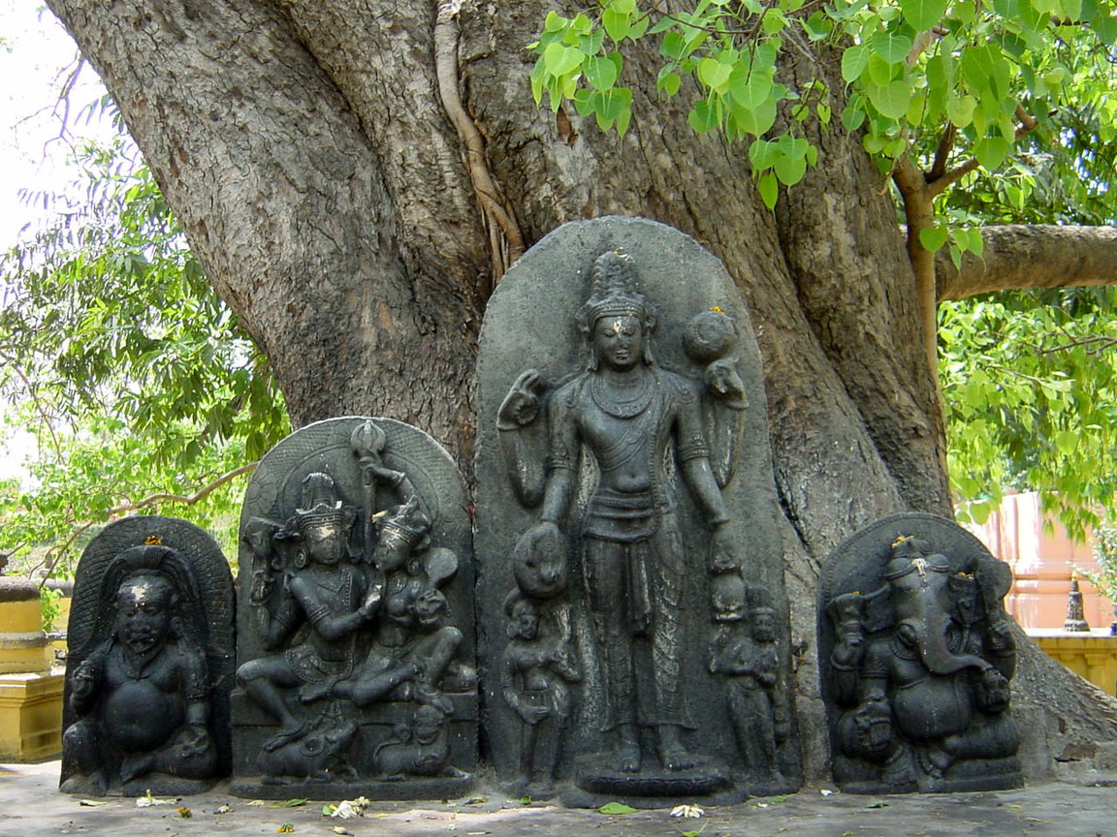
Царевич Сиддхартха Гаутама стал Буддой (Просветленным)
Статуя Будды под деревом баньяна

Slide 3
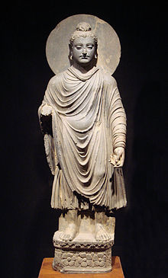
ИСТИНЫ БУДДИЗМА:
В мире существует страдание
Существует причина страдания- желания
Существует освобождение от страдания- нирвана
Существует путь, ведущий к освобождению от страдания

Slide 4
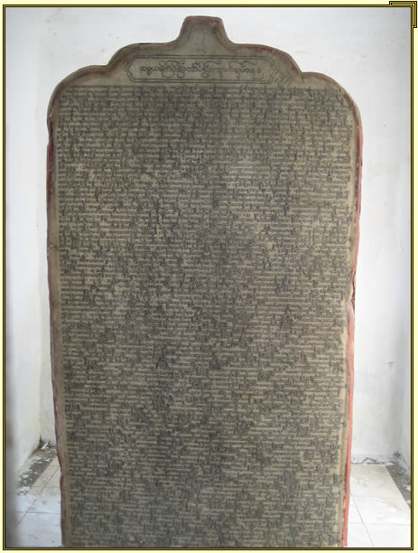
ТИПИТАКА
( с языка пали-«три корзины»)
священная книга буддизма
Пагода Кутодо
Священная плита с текстом ТИПИТАКИ

Slide 5
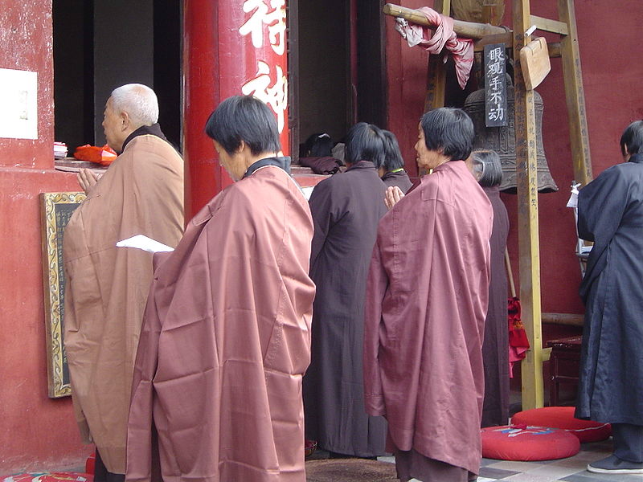
САНГХА
буддийская община

Slide 6
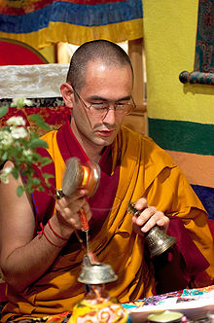
ЛАМА
(«высший»- авторитетный учитель)

Slide 7
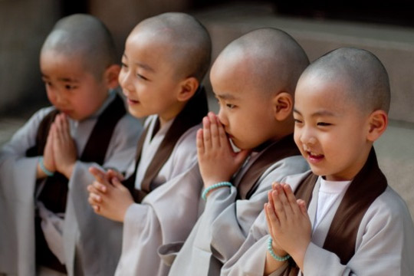
МОЛИТВА БУДДИСТОВ-МАНТРА

Slide 8
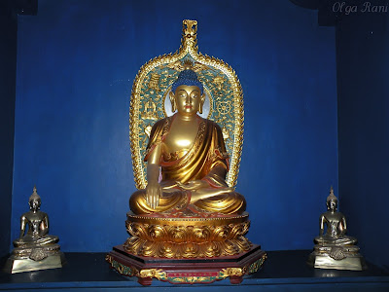
БУДДА ТОРЖЕСТВУЮЩИЙ- СИДЯЩИЙ С ОПУЩЕННЫМИ РУКАМИ

Slide 9
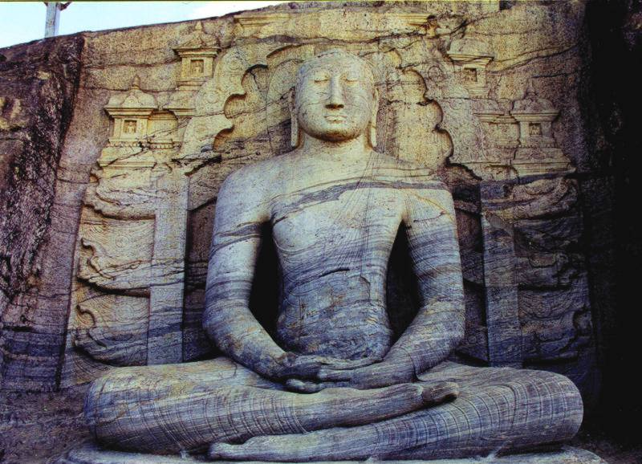
МЕДИТИРУЮЩИЙ БУДДА
Храм Гал Вихара, Шри Ланка, 12 век

Slide 10
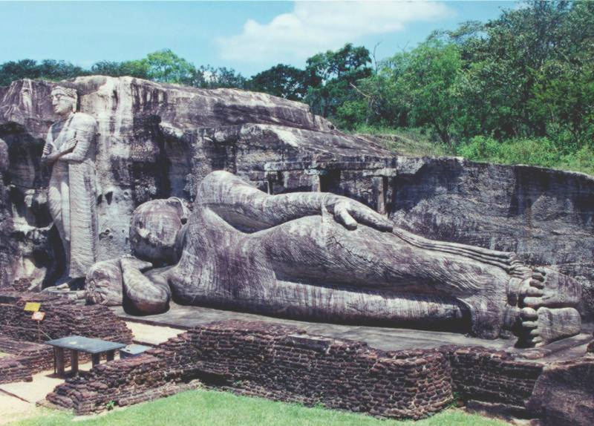
БУДДА В НИРВАНЕ
Храм Гал Вихара, Шри Ланка, 12 век

Slide 11
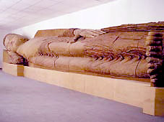
БУДДА В НИРВАНЕ
Монастырь Аджина-Теппа

Slide 12
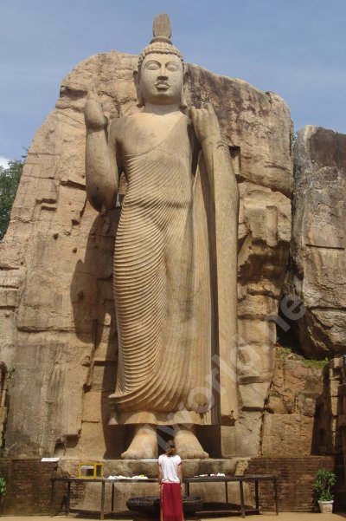
БУДДА АУКАНА- НАСТАВНИК, УЧИТЕЛЬ

Slide 13
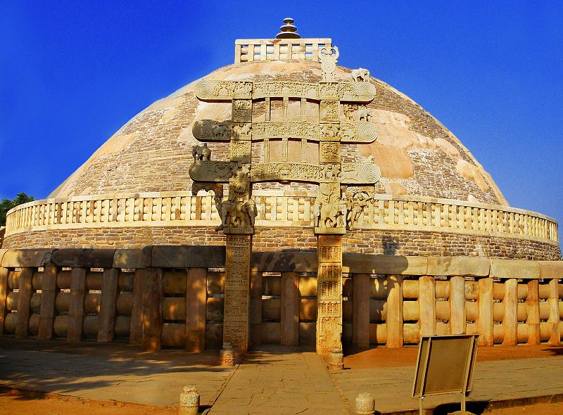
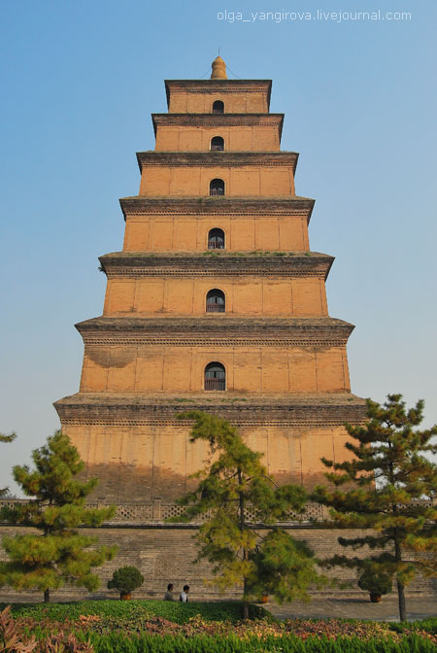
КУЛЬТОВЫЕ СООРУЖЕНИЯ БУДДИЗМА
Сту́па
(санскр. «макушка, куча земли, камней») первоначально — сооружение на могиле царя или вождя, монументальное сооружение для хранения реликвий.
Па́года
(португальское произношение санскр. «башня сокровищ»)
Ступа в Санчи III в. до н.э.
Пагода диких гусей
в Сиане VII в.

Slide 14
ВОПРОСЫ И
ЗАДАНИЯ:
Учебник стр.14-15, 16, 23, 27, 29, 33, 37
(на страницах только материал о буддизме)
Посмотреть задания на стр.38.

